Slide 1


Bonus
Импорт данных с
CC by RStudio

Slide 2




readr
Простой набор функций для работы с текстовыми файлами (включая XML).
# install.packages("tidyverse")
library(tidyverse)
CC by RStudio

Slide 3
Анализ данных (Applied Data Science)
Визуализация
Моделирование
Представление /
Отчеты
Импорт
Очистка
Трансформация
Программирование
Adapted from Master the Tidyverse, CC BY RStudio

Slide 4
По сравнению с read.table и производными,
Функции пакета readr :
1. ~ в 10 раз быстрее
2. Возвращает объект типа tibble
3. Имеют более интуитивно понятные значения по умолчанию.
CC by RStudio

Slide 5

Функции readr
function
reads
read_csv()
Comma separated values
read_csv2()
Semi-colon separated values
read_delim()
General delimited files
read_fwf()
Fixed width files
read_log()
Apache log files
read_table()
Space separated
read_tsv()
Tab delimited values
CC by RStudio

Slide 6
readr functions
function
reads
read_csv()
Comma separated values
read_csv2()
Semi-colon separated values
read_delim()
General delimited files
read_fwf()
Fixed width files
read_log()
Apache log files
read_table()
Space separated
read_tsv()
Tab delimited values
CC by RStudio

Slide 7



nimbus.csv
date,longitude,latitude,ozone
1985-10-01T00:00:00Z,-179.375,-87.5,.
1985-10-01T00:00:00Z,-178.125,-87.5,.
1985-10-01T00:00:00Z,-176.875,-87.5,.
1985-10-01T00:00:00Z,-175.625,-87.5,.
1985-10-01T00:00:00Z,-174.375,-87.5,.
1985-10-01T00:00:00Z,-173.125,-87.5,.
1985-10-01T00:00:00Z,-171.875,-87.5,.
1985-10-01T00:00:00Z,-170.625,-87.5,.
CC by RStudio
1985-10-01T00:00:00Z,-169.375,-87.5,.

Slide 8
nimbus.csv
date,longitude,latitude,ozone
1985-10-01T00:00:00Z,-179.375,-87.5,.
1985-10-01T00:00:00Z,-178.125,-87.5,.
1985-10-01T00:00:00Z,-176.875,-87.5,.
1985-10-01T00:00:00Z,-175.625,-87.5,.
1985-10-01T00:00:00Z,-174.375,-87.5,.
1985-10-01T00:00:00Z,-173.125,-87.5,.
1985-10-01T00:00:00Z,-171.875,-87.5,.
1985-10-01T00:00:00Z,-170.625,-87.5,.
CC by RStudio
1985-10-01T00:00:00Z,-169.375,-87.5,.

Slide 9
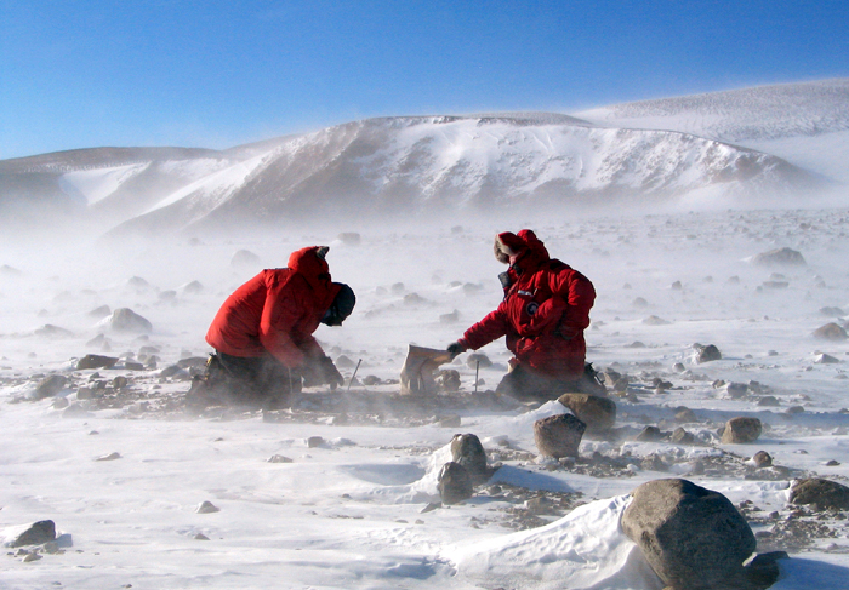
CC by RStudio

Slide 10




read_csv()
Функции readr имеют сходный синтаксис
df <- read_csv("path/to/file.csv", …)
Путь от рабочей директории до файла
Объект в который загружается таблица
CC by RStudio

Slide 11


tibble

Slide 12




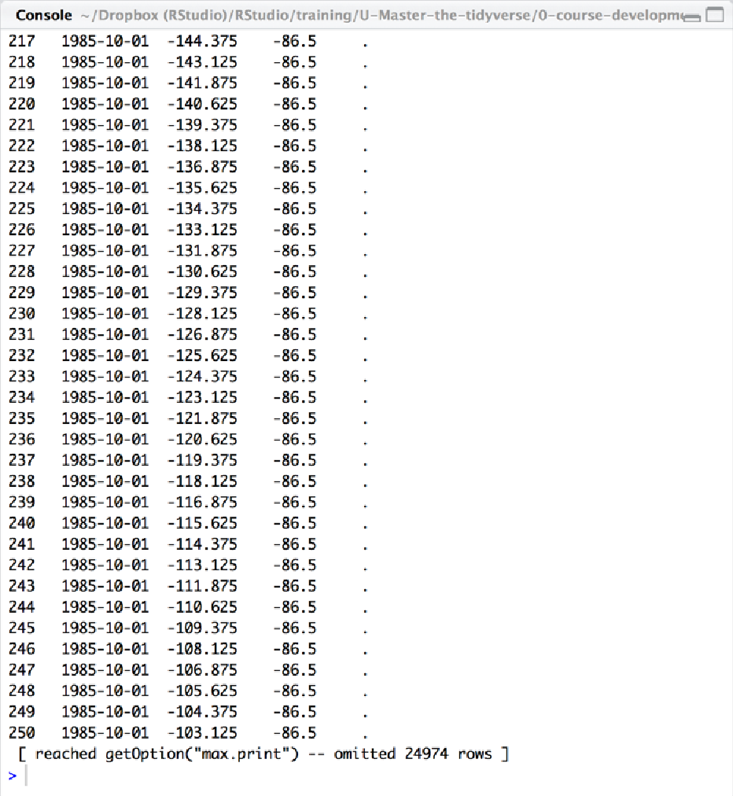
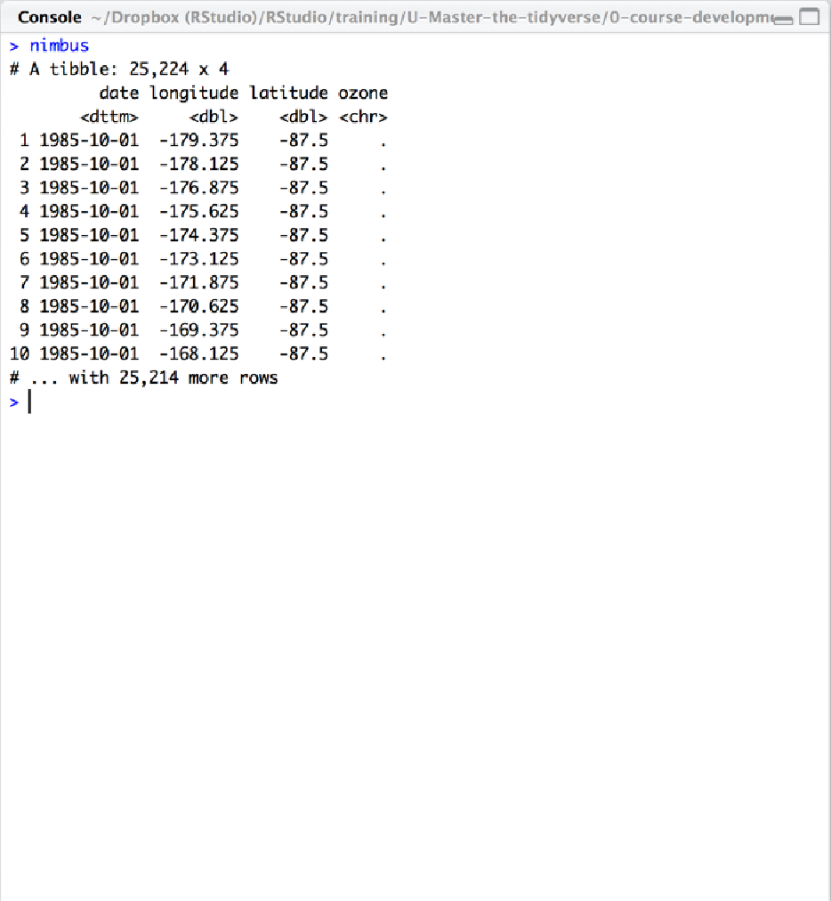
read.csv() vs. read_csv()
CC by RStudio

Slide 13
tibbles
Новый класс таблиц расширяющий data frame используемый в tidyverse.
Tibble расширяет data frame объекты следующим образом:
1.
Выборка - [ возвращает новый tibble, [[ и $ возвращают новый вектор
2. Нет частичного совпадения – Вы должны использовать полные имена переменных при выборке
3. Представление – tibble на выводе пытается компактно отобразить таблицу так, чтобы она поместилась на экране консоли
CC by RStudio

Slide 14












tibble
R package
Вспомогательные функции:
• as_tibble() - data frame в tibble
• as.data.frame() - tibble в data frame
• tribble() – упрощенное создание tibble
tribble(
~x, ~y,
1, "a",
2, "b",
3, "c")
x
1
2
3
y
a
b
c
CC by RStudio

Slide 15







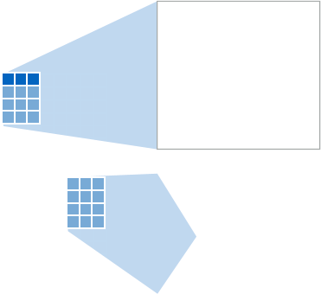


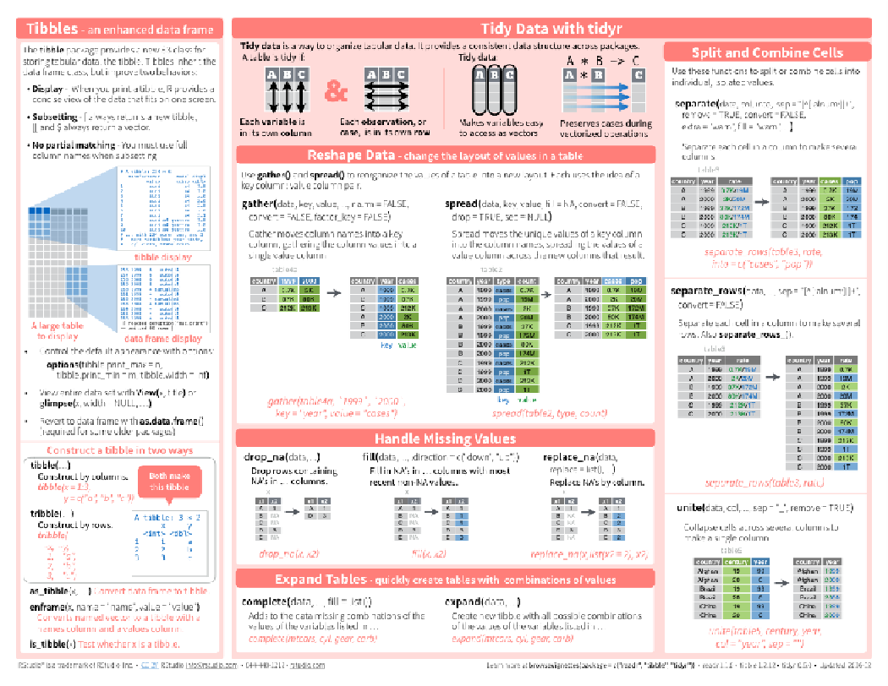








Tibbles - an enhanced data frame
The tibble package provides a new S3 class for
storing tabular data, the tibble. Tibbles inherit the
data frame class, but improve two behaviors:
• Display - When you print a tibble, R provides a
concise view of the data that fits on one screen.
tibbles
• Subsetting - [ always returns a new tibble,
[[ and $ always return a vector.
• No partial matching - You must use full
column names when subsetting
# A tibble: 234 × 6
manufacturer model displ
<chr> <chr> <dbl>
1 audi a4 1.8
2 audi a4 1.8
3 audi a4 2.0
4 audi a4 2.0
5 audi a4 2.8
6 audi a4 2.8
7 audi a4 3.1
8 audi a4 quattro 1.8
9 audi a4 quattro 1.8
10 audi a4 quattro 2.0
# ... with 224 more rows, and 3
# more variables: year <int>,
# cyl <int>, trans <chr>
w
w
tibble display
156 1999 6 auto(l4)
157 1999 6 auto(l4)
158 2008 6 auto(l4)
159 2008 8 auto(s4)
160 1999 4 manual(m5)
161 1999 4 auto(l4)
162 2008 4 manual(m5)
163 2008 4 manual(m5)
164 2008 4 auto(l4)
165 2008 4 auto(l4)
166 1999 4 auto(l4)
A large table
to display
[ reached getOption("max.print")
-- omitted 68 rows ]
C
data frame display
•
ontrol the default appearance with options:
options(tibble.print_max = n,
tibble.print_min = m, tibble.width = Inf)
•
View entire data set with View(x, title) or
glimpse(x, width = NULL, …)
•
Revert to data frame with as.data.frame()
(required for some older packages)
Construct a tibble in two ways
tibble(…)
Construct by columns.
tibble(x = 1:3,
y = c("a", "b", "c"))
Both make
this tibble
tribble(…)
Construct by rows.
tribble(
A tibble: 3 × 2
x y
<int> <dbl>
1 1 a
2 2 b
3 3 c
~x, ~y,
1, "a",
2, "b",
3, "c")
as_tibble(x, …) Convert data frame to tibble.
enframe(x, name = "name", value = "value")
Converts named vector to a tibble with a
names column and a values column.
is_tibble(x) Test whether x is a tibble.
CC by RStudio

Slide 16
Разбор parsing

Slide 17


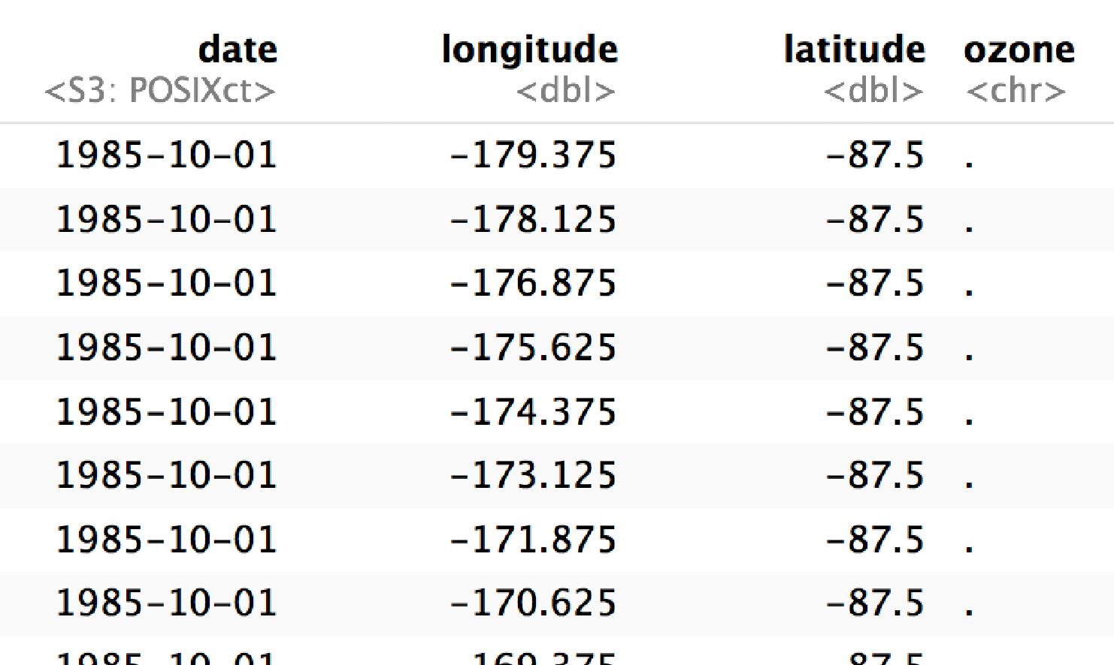
. = NA
nimbus
CC by RStudio

Slide 18





read_csv()
Функции readr имеют сходный синтаксис
nimbus <- read_csv("nimbus.csv", na = ".")
Объект в который будет загружена таблица
Значения, которые надо перевести в NA
Путь от рабочей директории к файлу
CC by RStudio

Slide 19


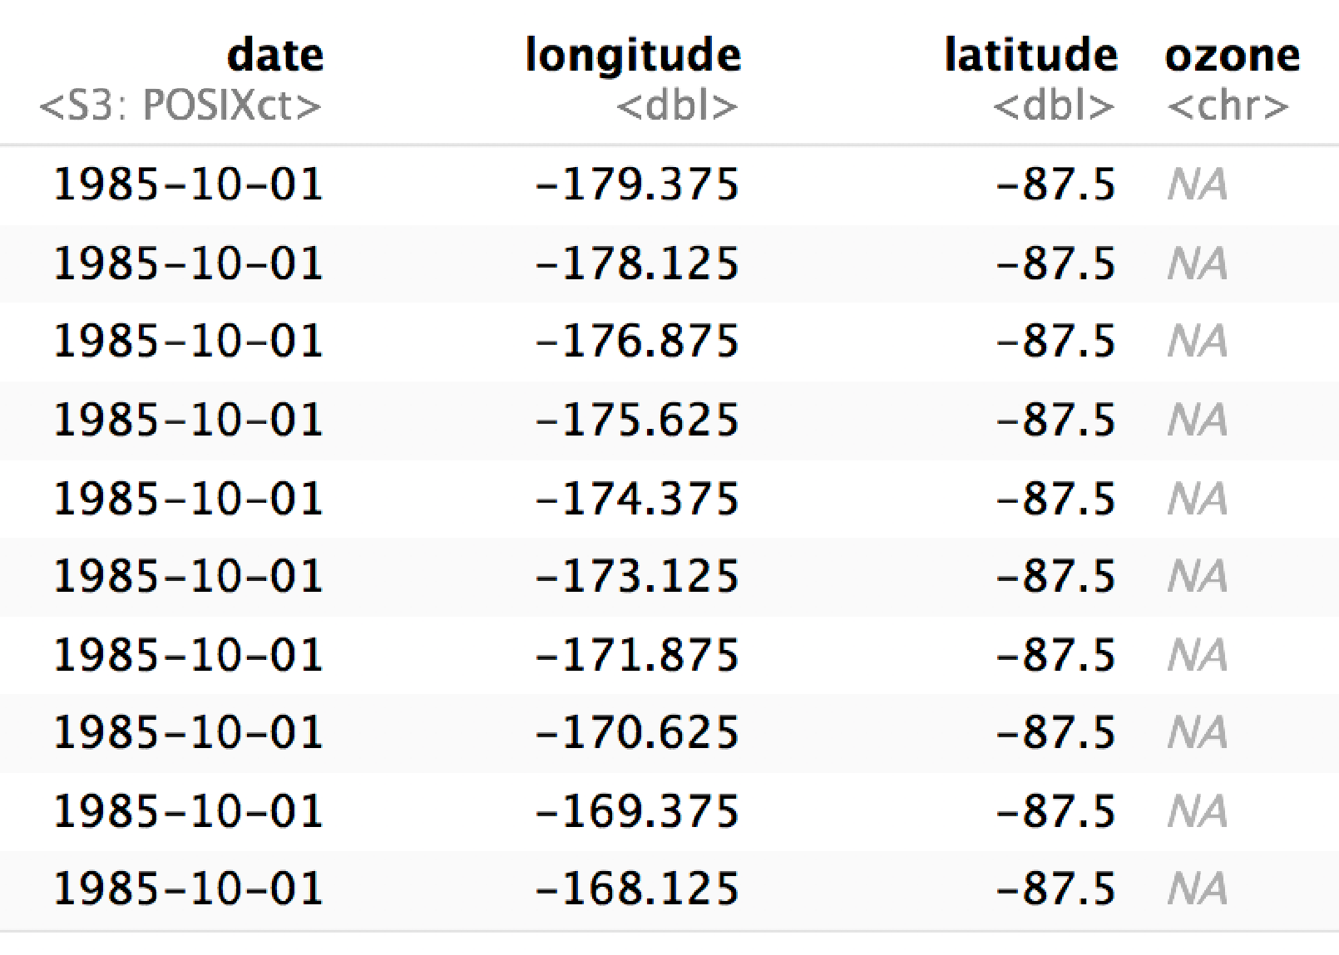

nimbus <- read_csv("nimbus.csv", na = ".")
<chr> значит строковая
(не числовая)
CC by RStudio

Slide 20






read_csv()
readr functions share a common syntax
nimbus <- read_csv("nimbus.csv", na = "."),
col_types = list(ozone = col_double()))
Можно задать типы данных
переменных
имя колонки
Функция задающая тип данных колонки
список
CC by RStudio

Slide 21

type function
data type
col_character()
character
col_date()
Date
col_datetime()
POSIXct (date-time)
col_double()
double (numeric)
col_factor()
factor
col_guess()
let readr guess (default)
col_integer()
integer
col_logical()
logical
col_number()
numbers mixed with non-number characters
col_numeric()
double or integer
col_skip()
do not read
col_time()
time
CC by RStudio

Slide 22
type function
data type
col_character()
character
col_date()
Date
col_datetime()
POSIXct (date-time)
col_double()
double (numeric)
col_factor()
factor
col_guess()
let readr guess (default)
col_integer()
integer
col_logical()
logical
col_number()
numbers mixed with non-number characters
col_numeric()
double or integer
col_skip()
do not read
col_time()
time
CC by RStudio

Slide 23


nimbus <- read_csv("nimbus.csv", na = ".",
col_types = list(ozone = col_double()))
library(viridis)
world <- map_data(map = "world")
nimbus %>%
ggplot() +
geom_point(aes(longitude, latitude, color = ozone)) +
geom_path(aes(long, lat, group = group), data = world) +
coord_map("ortho", orientation=c(-90, 0, 0)) +
scale_color_viridis(option = "A")
CC by RStudio

Slide 24
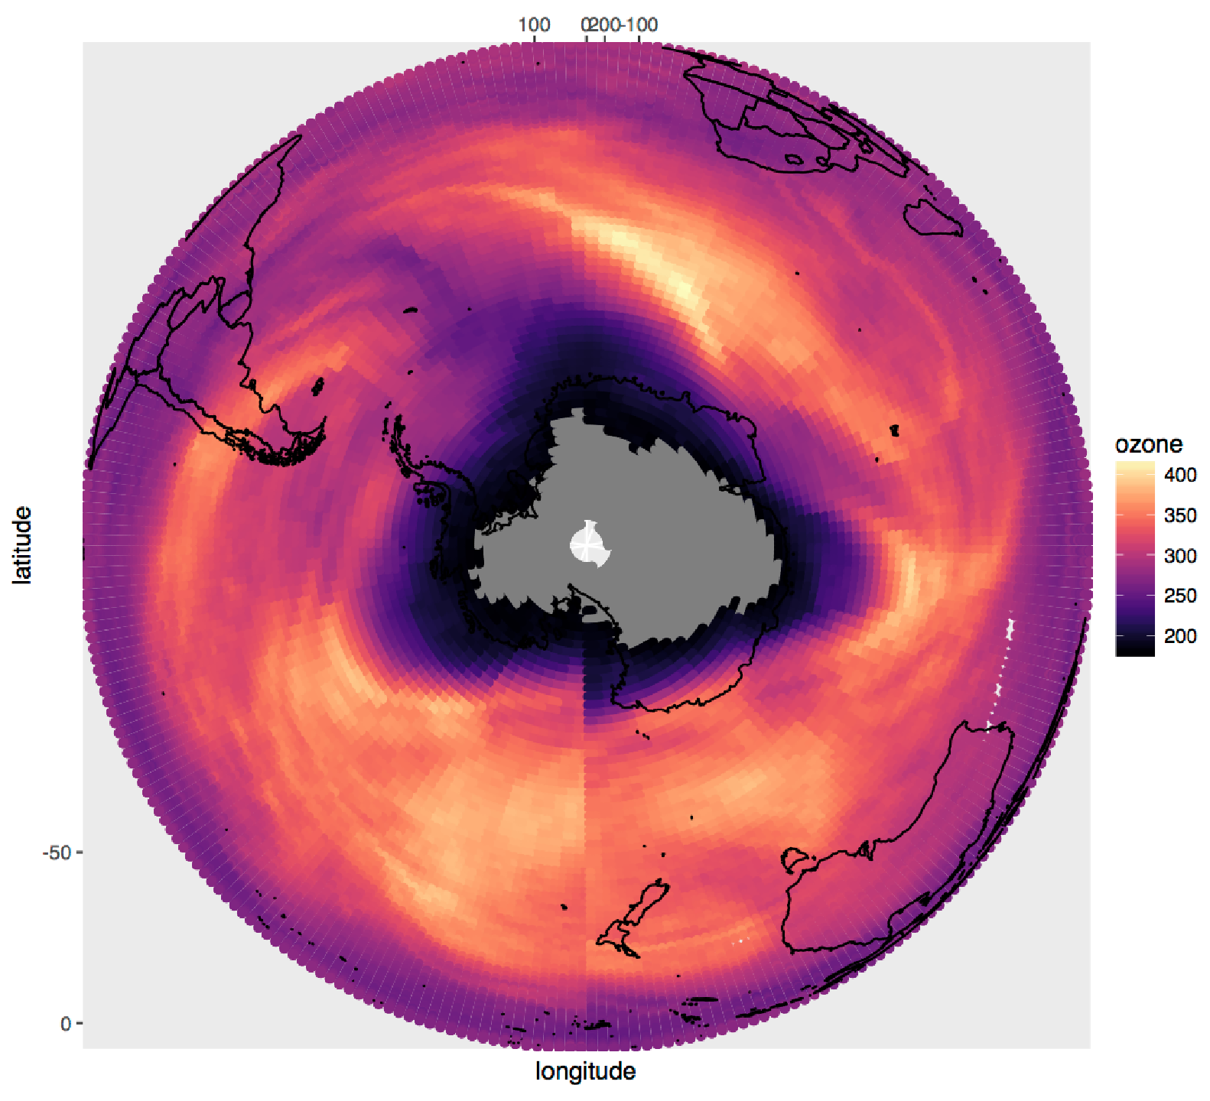
CC by RStudio

Slide 25
Запись в файл

Slide 26

readr functions
function
writes
write_csv()
Comma separated values
write_excel_csv()
CSV intended for opening in Excel
write_delim()
General delimited files
write_file()
Single string, written as is
write_lines()
Vector of strings, one element per line
write_tsv()
Tab delimited values
CC by RStudio

Slide 27


write_csv()
Сохраняет таблицу в csv файл.
write_csv(nimbus, file = "nimbus2.csv")
Таблица для сохранения
Путь файла для сохранения
CC by RStudio

Slide 28

Другие типы данных для чтения / записи
package
accesses
haven
SPSS, Stata, and SAS files
readxl
excel files (.xls, .xlsx)
jsonlite
json
xml2
xml
httr
web API’s
rvest
web pages (web scraping)
DBI
databases
sparklyr
data loaded into spark
CC by RStudio

